Slide 1
Conhecer para Transformar
Transformar pela Renovação da Mente

Slide 2
NATUREZA do SER HUMANO
ESPIRITUAL
PSICOLÓGICO
BIOLÓGICO
SOCIAL

Slide 3
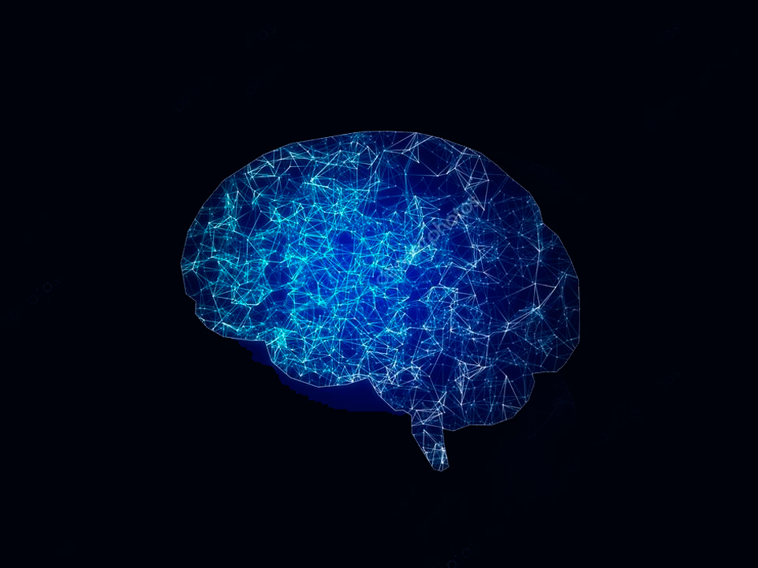
A Mente e o Cérebro são entidades separadas e interdependentes
O cérebro é uma estrutura física, é o suporte material da mente (psíquico)

Slide 4
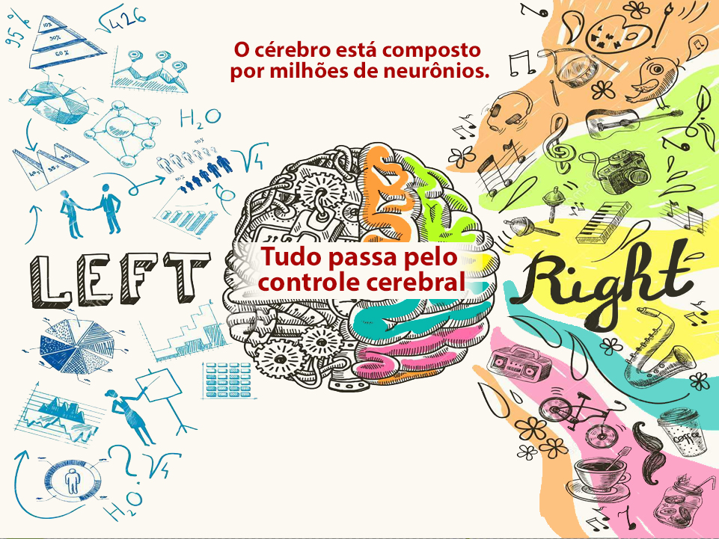

Slide 5
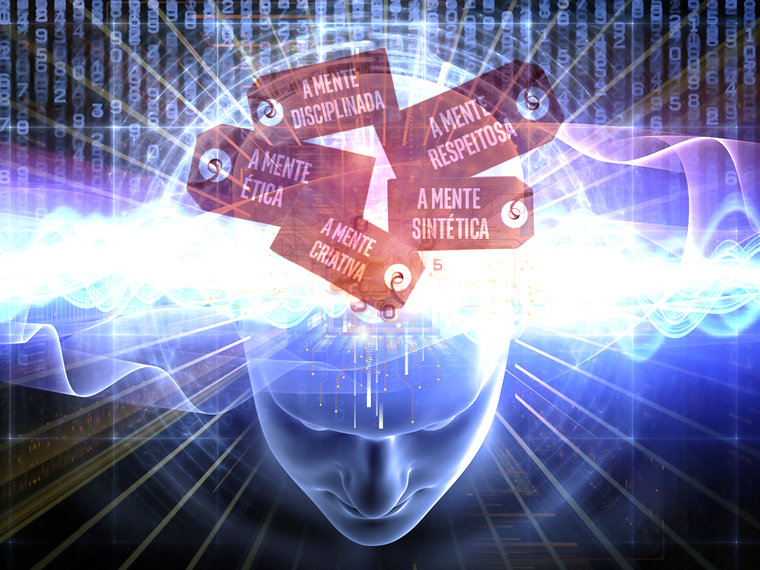
“A mente controla o homem todo.
Todas as nossas ações, boas ou más, têm sua origem na mente.
É a mente que adora a Deus e nos põe em contato com os seres celestiais.
No entanto, muitos passam a vida toda sem se tornar entendidos quanto ao escrínio que contém esse tesouro.”
E.G. White - Special Testimonies on Education, 11 de Maio de 1896.

Slide 6
Uma simples CRENÇA e a expectativa criada pode modular a atividade fisiológica e química do cérebro.
“A felicidade é um estado mental ativado pelo sistema límbico.”
Antônio Damásio

Slide 7
Sistema Límbico está envolvido com...
...as emoções, a motivação, o desenvolvimento do aprendizado, a memória...
... controlar os sistemas nervoso e endócrino

Slide 8
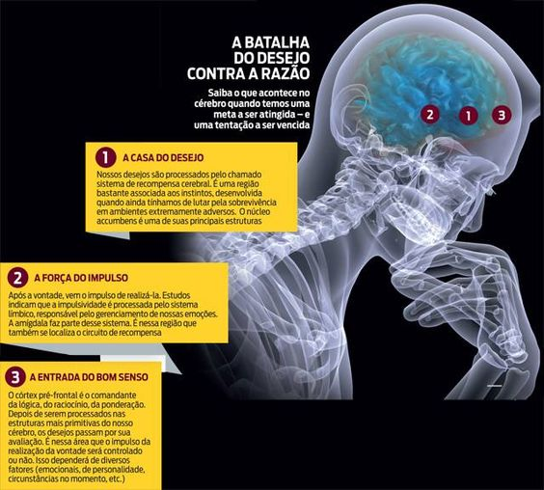

Slide 9
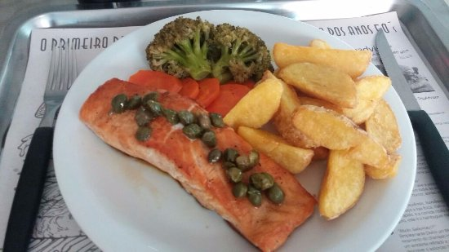
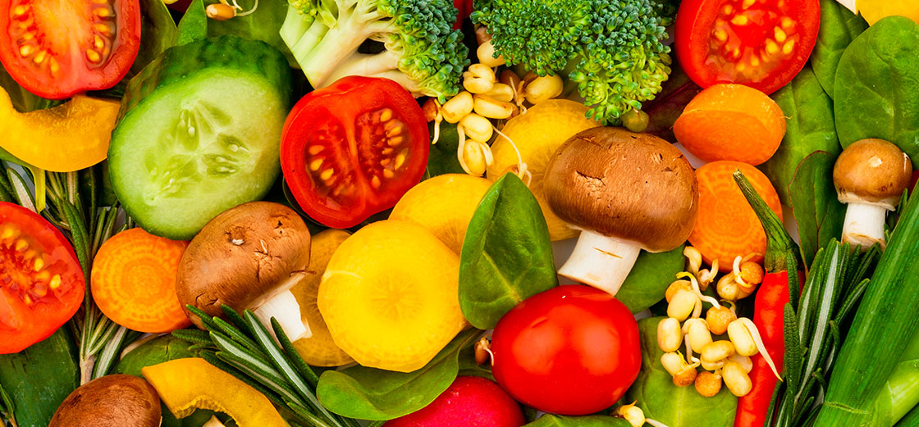
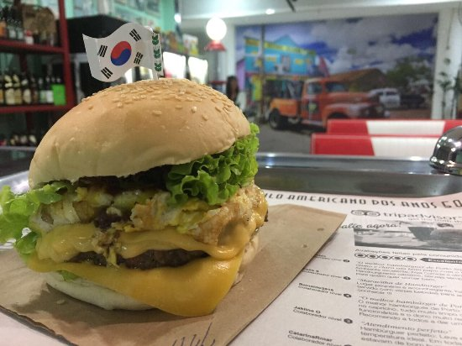
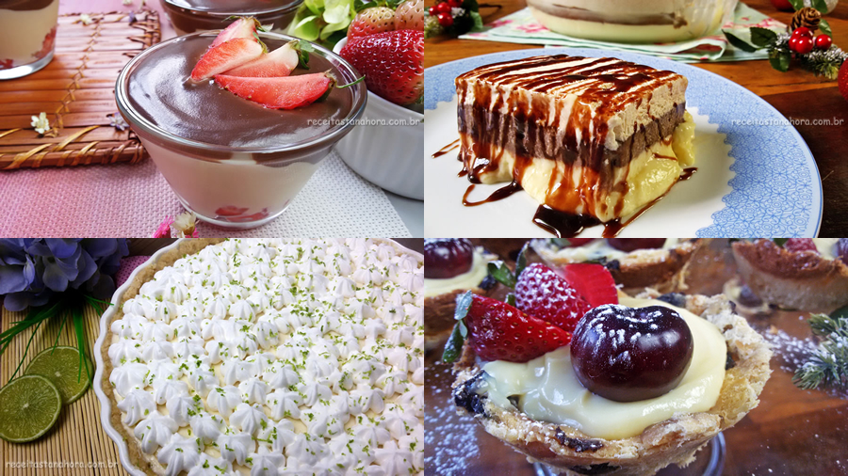
O que deixa você com desejo/vontade de comer??

Slide 10
"Poucos, apenas, reconhecem o poder que a mente tem sobre o corpo. Grande parte das doenças que afligem a humanidade, TEM SUA ORIGEM NA MENTE, e só podem ser curadas pela restauração da mente à saúde.
Há muitíssimos mais do que imaginamos que se acham enfermos mentalmente.
Doenças da alma fazem muitos dispépticos, pois a enfermidade mental tem uma influência paralisante sobre os órgãos digestivos. "
E.G.W - Mente, caráter e personalidade. v 2; p. 396-397

Slide 11
Nosso corpo pode ser afetado por
MEDOS, ANSIEDADE, CULPA e RAIVA
As funções vitais - nossa resistência às infecções e imunidade, são influenciadas pelo nosso ESTADO EMOCIONAL.
sistema límbico

Slide 12
Sistema Imunológico Debilitado
O hormônio relacionado ao estado emocional de estresse é o cortisol.
O cortisol produzido em excesso inibe a função imunológica do organismo, e gera processos autoimunes, de alergias e inflamações.
sistema límbico - endócrino

Slide 13
Sofrimento Emocional X Cortisol
Acelera sua produção que debilita integralmente o organismo através da continua descarga hormonal na corrente sanguínea.
Sabe aquela gastrite?
Pode ser sofrimento emocional, mais cortisol, mais acidez estomacal...
Psicológico
Biológico
sistema límbico - endócrino

Slide 14
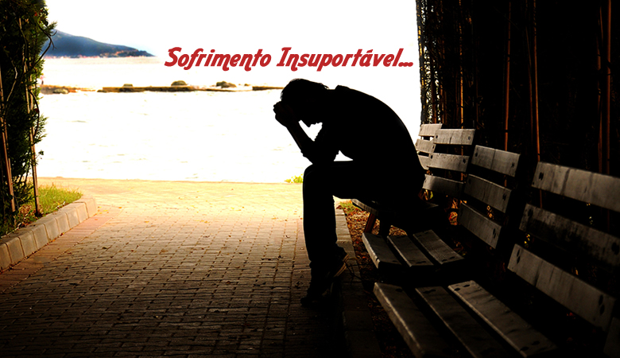
A dor física é sentida para que a dor emocional não seja vivida quando o...

Slide 15
Nove Décimos das Doenças Originam-se na Mente
“Enfermidades mentais prevalecem por toda parte. Nove décimos das doenças das quais os homens sofrem têm aí sua base. Talvez algum vivo problema doméstico esteja, qual cancro roendo até à alma e enfraquecendo as forças vitais. Remorsos pelos pecados às vezes encobrem a constituição e desequilibram a mente.”
E.G.W - Mente, caráter e personalidade. v1 p. 59

Slide 16
"EFEITO-CRENÇA”
Mudar os nossos pensamentos pode mesmo alterar o modo como o nosso cérebro comunica com o resto do corpo, mudando a bioquímica do organismo??

Slide 17
O estado da mente afeta a saúde do sistema físico
“Se a mente se acha despreocupada e feliz, em virtude da consciência de estar agindo corretamente, e do senso de satisfação por estar promovendo a felicidade de outros, isso cria uma disposição que agirá sobre todo o organismo, produzindo uma circulação mais livre do sangue e dando tono a todo. o corpo.”
E.G.W - Mente, caráter e personalidade. v1 p. 60

Slide 18
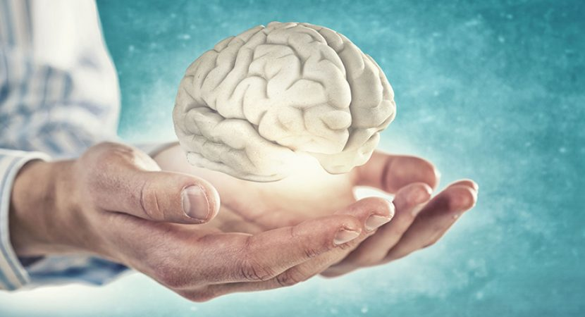
A MENTE é uma...
... máquina de construir realidades
O MUNDO É PARA AS PESSOAS AQUILO QUE ELAS PERCEBEM E NÃO NECESSARIAMENTE A REALIDADE.

Slide 19
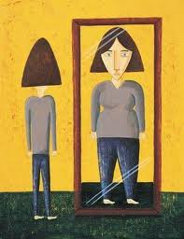
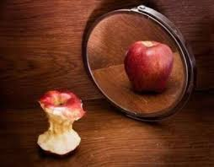
Agimos no mundo baseado em nosso próprio sistema de crenças.

Slide 20
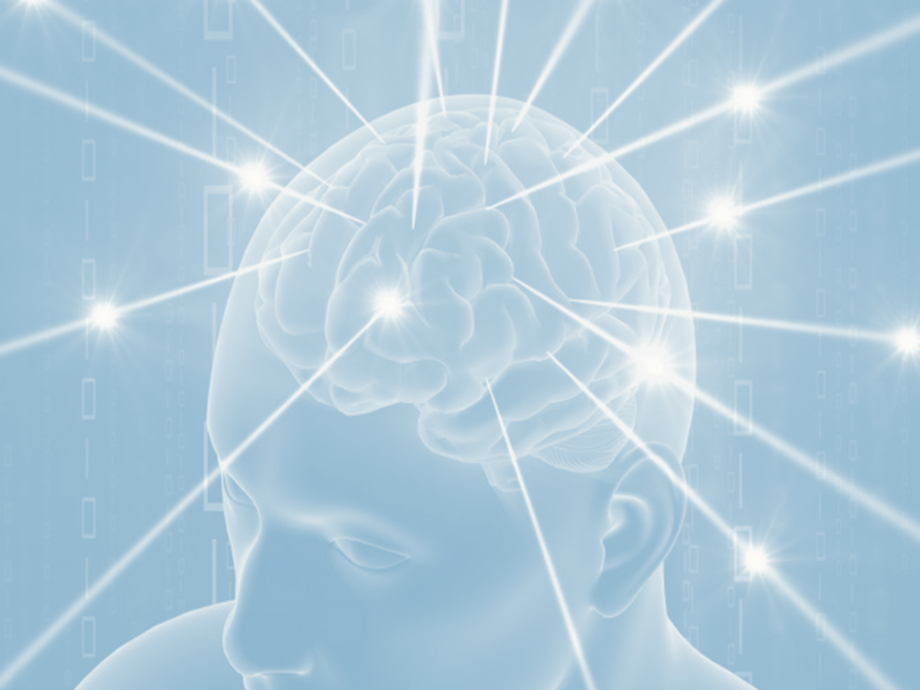
Como se desenvolve crenças
MENTE
Pensamento
Ideia/Conceito
Crenças/Valores
EXPERIÊNCIA
Realidade
verdade
Conhecimento
AFETO
Emoção
Sentimento
COMPORTAMENTO
Conduta
Tomadas de decisão
Solução de conflitos

Slide 21
As crenças moldam nossa noção de
quem sou eu.
“Eu sou incapaz” ou “Eu sou capaz”
“Eu sou inseguro” ou “Eu sou seguro”
“Não importa o quanto eu faça ou tente, nunca está bom o suficiente”
“O que eu faço não é realmente importante”
“O que eu faço é realmente importante”
“As decisões que eu tomo normalmente levam a resultados errados”

Slide 22
“E não vos conformeis com este mundo, mas transformai-vos
pela renovação da vossa mente, para que experimenteis qual seja
a boa, agradável e perfeita VONTADE de DEUS ”.
Romanos 12:02

Slide 23
“Porque, como imaginou no seu coração, assim é ele. “Provérbios 23:7
A transformação não começa nas ações, ela começa na mente.
Eu me torno o que eu penso

Slide 24
Preciso tomar cuidado com o que penso
Então Pedro pediu-lhe: "Explica-nos a parábola". "Será que vocês ainda não conseguem entender? ", perguntou Jesus: "Não percebem que o que entra pela boca vai para o estômago e mais tarde é expelido? Mas as coisas que saem da boca vêm do coração, e são essas que tornam o homem ‘impuro’.
Pois do coração saem os maus pensamentos, os homicídios, os adultérios, as imoralidades sexuais, os roubos, os falsos testemunhos e as calúnias. Essas coisas tornam o homem ‘impuro’; mas o comer sem lavar as mãos não o torna ‘impuro’ ". Mateus 15:15-20

Slide 25
Uma mente com crenças limitantes
Culpar o outro ou se culpa por tudo
Se sente inferior ou superior
Se Isola ou se torna o palhaço da festa
Se vitimiza ou se torna algoz
Se torna negativo ou vive na fantasia

Slide 26
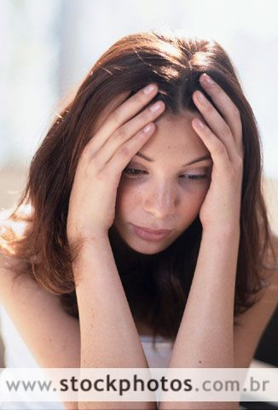
Uma mente com crenças limitantes
Eu não consigo... É muita pressão... Não tenho colaboração do... Ninguém me entende... Se tivesse mais tempo...
Se as coisas fossem diferentes... Se não tivesse esses problemas... Não sou responsável por isso... Se não fosse...

Slide 27
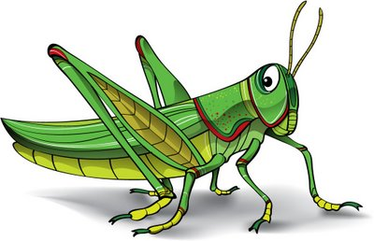
Eu me torno o que eu penso
Números 13:27,28,31-33

Slide 28
Eu me torno o que eu penso
(distorce a realidade)
Números 13:31-33
“Não poderemos subir contra aquele povo, porque é mais forte do que nós.
E infamaram a terra que tinham espiado, dizendo aos filhos de Israel: A terra, pela qual passamos a espiá-la, é terra que consome os seus moradores; e todo o povo que vimos nela são homens de grande estatura.
Também vimos ali gigantes, filhos de Enaque, descendentes dos gigantes; e éramos aos nossos olhos como gafanhotos, e assim também éramos aos seus olhos.”

Slide 29
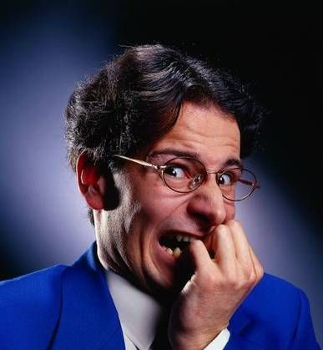
Dois grupos com opiniões diferentes
Expectativa de reação diferentes
• 10 “Príncipes” - mente focada no negativo
Um povo poderoso
Cidades fortificadas e grandes
Uma terra que “devora os seus moradores”
Nos GIGANTES
Sentiram-se como gafanhotos

Slide 30
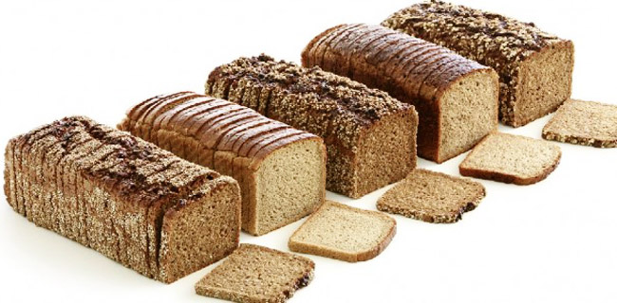
Expectativa de reação POSITIVA
Números 13:30 - CERTEZA da VITÓRIA
Números 14:7-9
“...E não tenham medo do povo da terra, porque nós os devoraremos como se fossem pão. A proteção deles se foi, mas o Senhor está conosco. Não tenham medo deles! "

Slide 31
Expectativa de reação POSITIVA
• 2 Príncipes
Certeza da vitória
Compara o povo a um pão que será devorado.
A proteção deles se foi – Um povo sem proteção.
Eles Olharam e acreditaram para a promessa.
Sabiam que o impossível pertence ao Senhor.
QUAL É O SEGREDO???

Slide 32
Expectativa de reação POSITIVA
• 2 Príncipes
Certeza da vitória
Compara o povo a um pão que será devorado.
A proteção deles se foi – Um povo sem proteção.
Eles olharam e acreditaram para a promessa.
Sabiam que o impossível pertence ao Senhor.
ESSE É O SEGREDO...
A expectativa de reação positiva (a crença sobre o que a promessa de Deus fará) é o fator decisivo na tomada de decisão desses 2 príncipes.

Slide 33
“Quanto ao mais, irmãos, tudo o que é verdadeiro, tudo o que é honesto, tudo o que é justo, tudo o que é puro, tudo o que é amável, tudo o que de boa fama, se há alguma virtude, e se há algum louvor, nisso pensai.”
Filipenses 4:8

